Slide 1
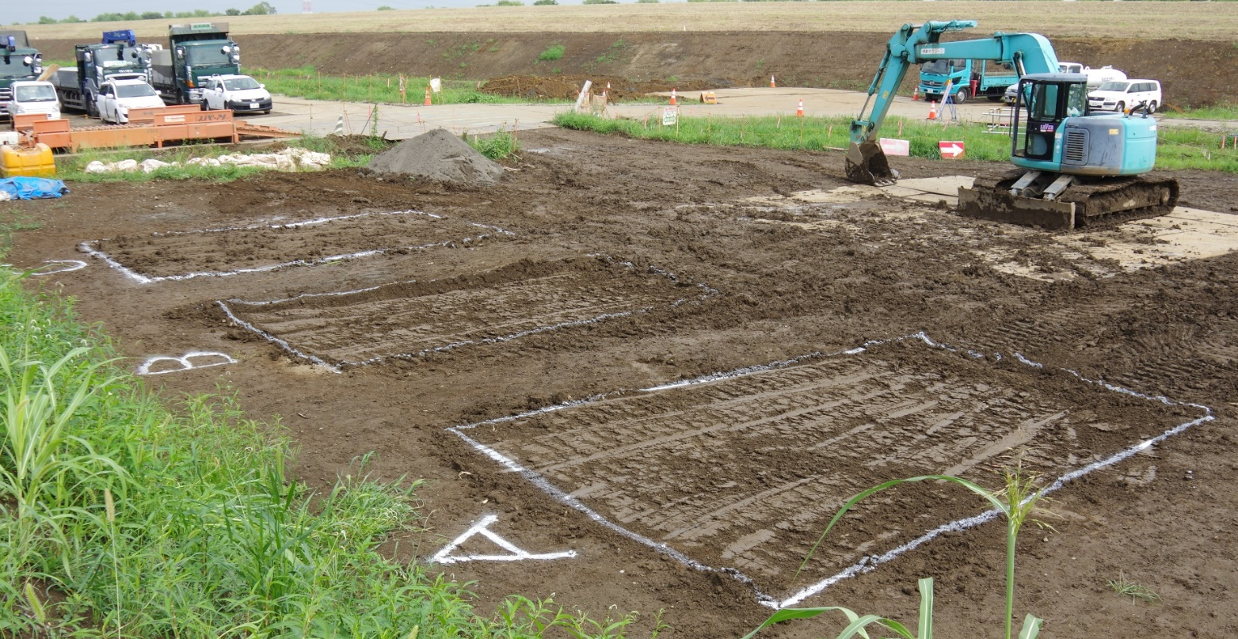
C
B
3m
5m
A

